Slide 1
Индивидуальное логопедическое занятие, 4-й класс Тема: Дифференциация звуков и букв З–С
Разработала: учитель-логопед,
Будина Ирина Валерьевна

Slide 2
Цель: научить детей дифференцировать звуки и буквы З – С.
Задачи:
Коррекционно-образовательные: учить различать звуки и буквы З-С, формировать умение словообразования с помощью приставки, закреплять навык звуко-слухового анализа и синтеза;
Коррекционно-развивающие: развивать фонематические представления, слуховое внимание логическое мышление, развивать оптико-пространственные представления, расширять словарный запас;
Воспитательные: прививать любовь к природе, воспитывать чувство ответственность, взаимопомощи.

Slide 3
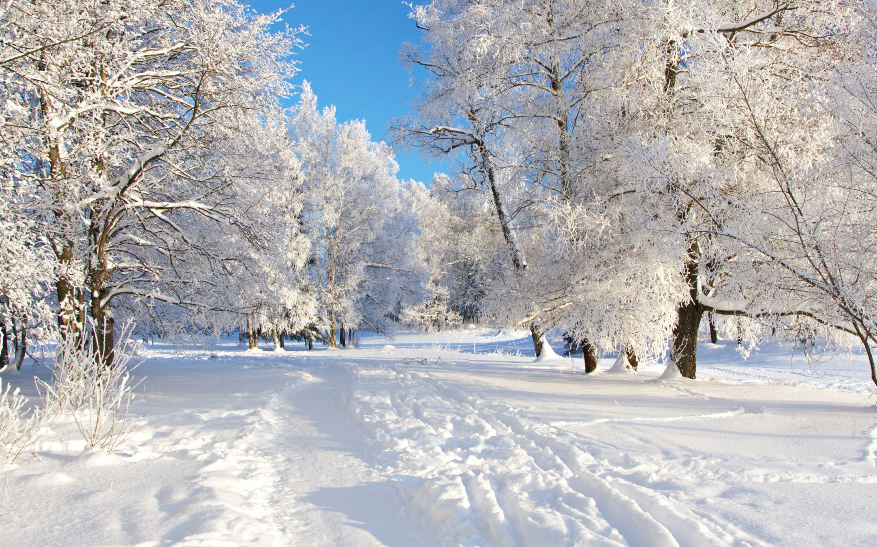

Slide 10
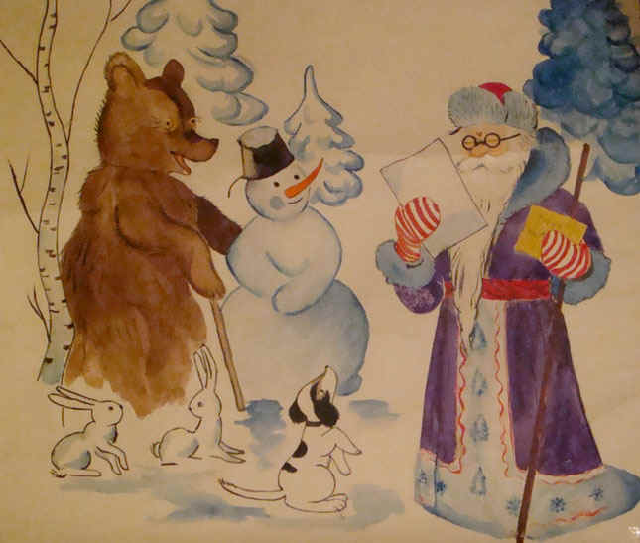

Slide 11
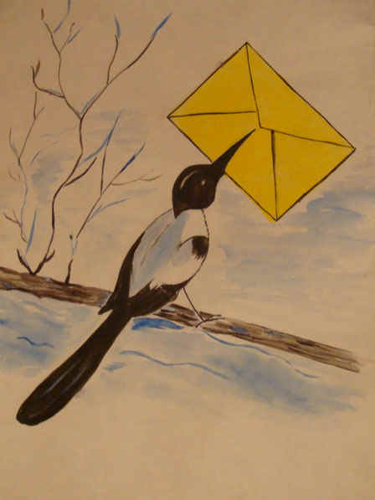

Slide 12
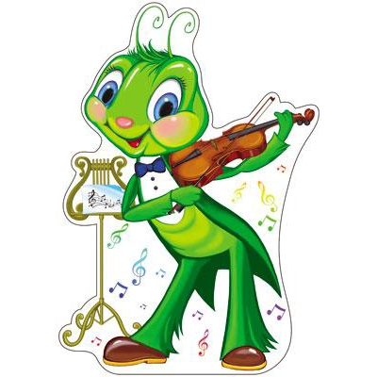
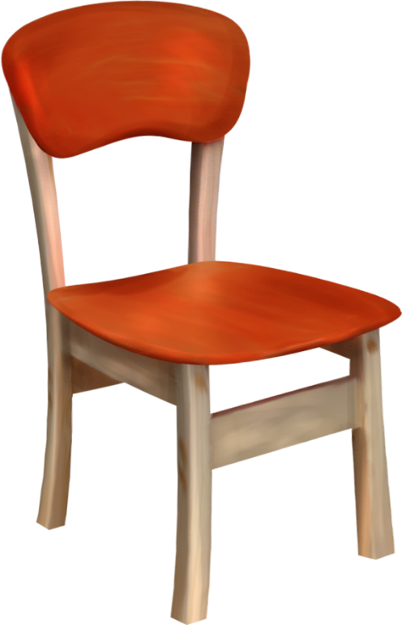
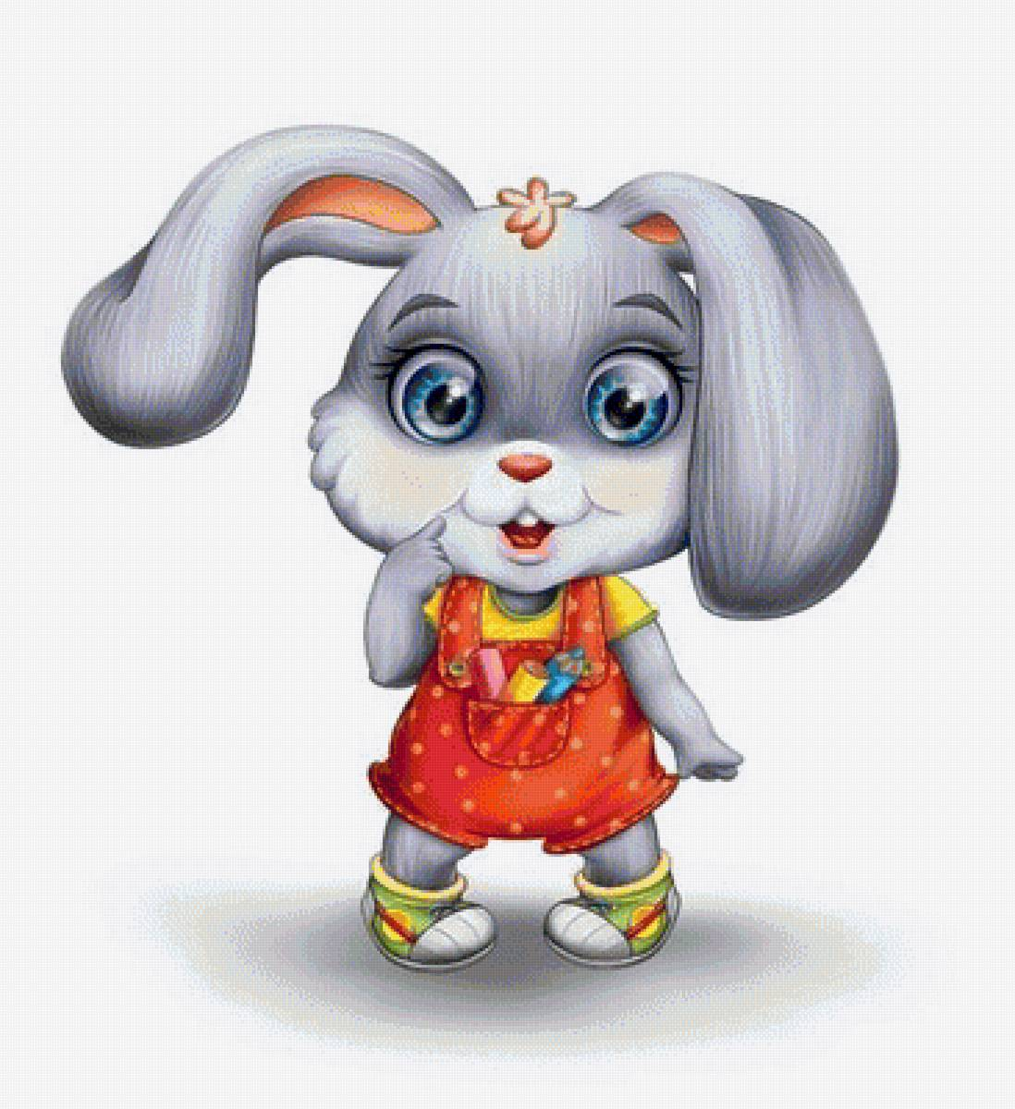
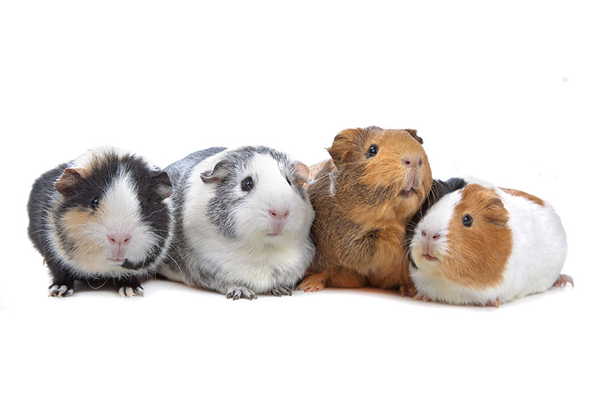
Звонок
Стул
Сверчок
Зайка
Свинки

Slide 13
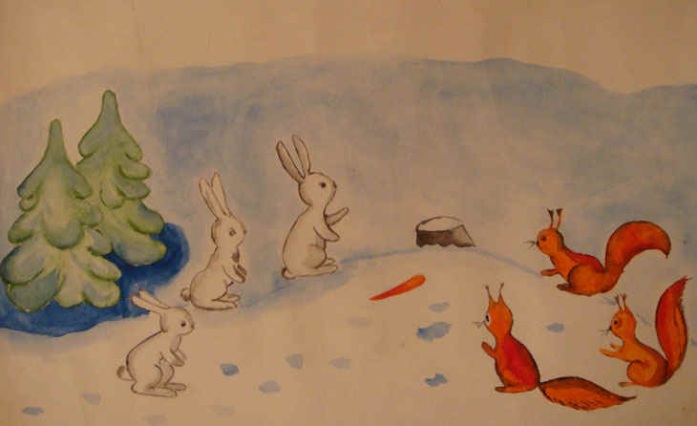

Slide 14
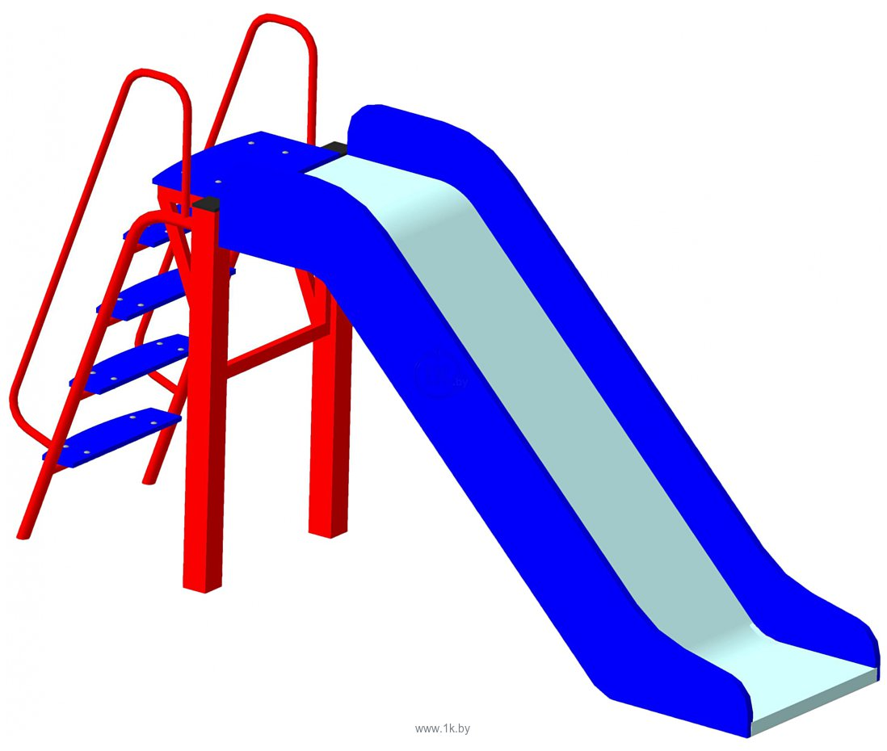
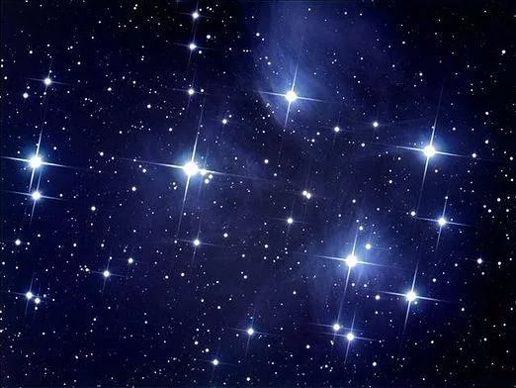
Месяц
Лопата
Ветер
Горка
Звёзды

Slide 15
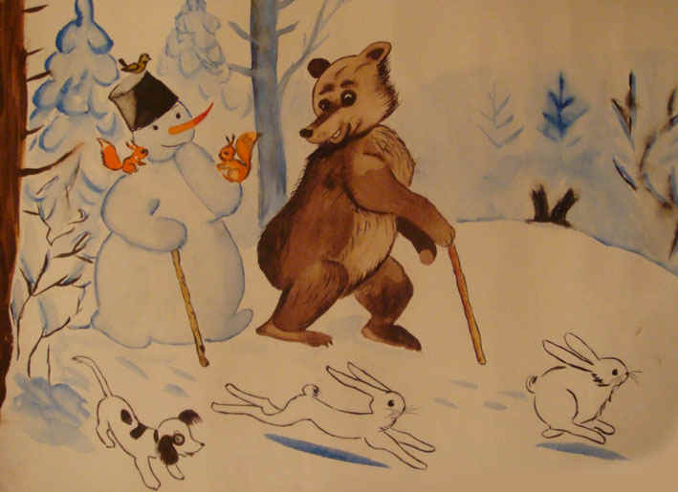

Slide 16
1. К данным словам присоедините приставку “за”. Назовите и запишите получившееся слова. Выделите приставку “за”.
вязать, светить, нести, возить.
2. Вставьте с слова пропущенные буквы “з” или “с”, подчеркните вставленные буквы.
… такан, … акон, … покойно, … ладкий, … лой,
… абота, … лово, … доровье.

Slide 17
